Slide 1
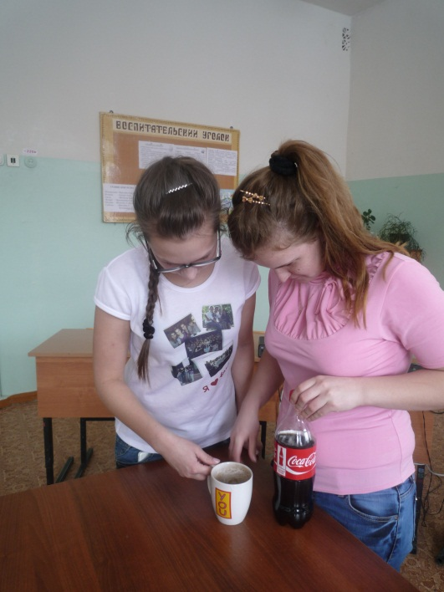
Исследовательский проект ФАСТ ФУД. ВКУСНО ИЛИ ВРЕДНО?
Муниципальное бюджетное специальное (коррекционное) образовательное учреждение для обучающихся, воспитанников с ограниченными возможностями здоровья
«Специальная (коррекционная) общеобразовательная
школа - интернат I вида»
Выполнили:
Конева Анна, Яблокова Анастасия,
учащиеся 10 «А» класса
Руководитель проекта:
Попова Галина Борисовна

Slide 2
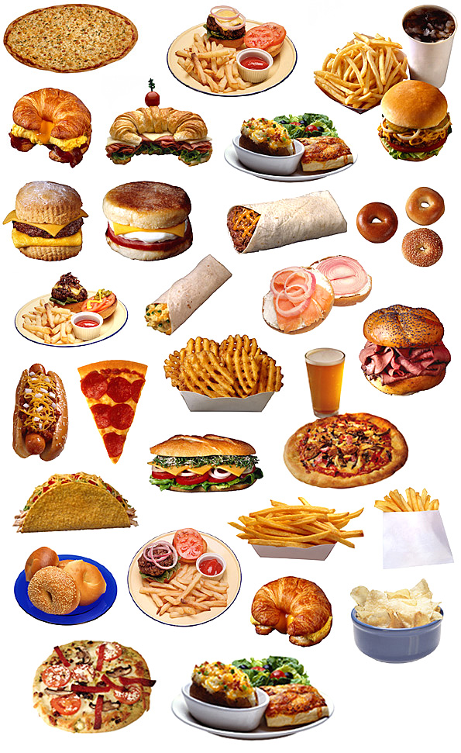
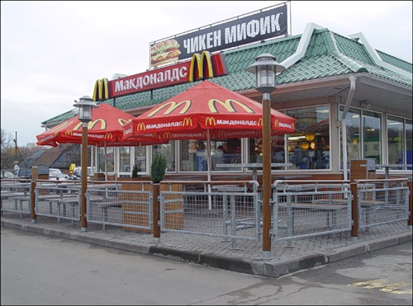
Информационная справка: Фаст фуд (быстрая еда)
1. Пищевые продукты быстрого приготовления, полуфабрикаты.
2. Американская система ресторанов, закусочных, не рассчитанных на длительное пребывание посетителей, распространённая во многих странах.

Slide 3
АНКЕТИРОВАНИЕ
Обучающихся нашей школы в возрасте от 10 до 18 лет:
3 - 4 классы (младший) - 6 человек,
7 - 9 классы (средний) – 8 человек,
10-11классы (старший) – 6 человек .
Вопросы анкеты:
1.Употребляете ли вы фаст фуд и как часто?
2. Знаете ли вы о вреде фаст фуда?
3. Вы едите фаст фуд потому, что…
4. Наиболее популярные продукты:

Slide 4
Результаты анкетирования о фаст фуде

Slide 6
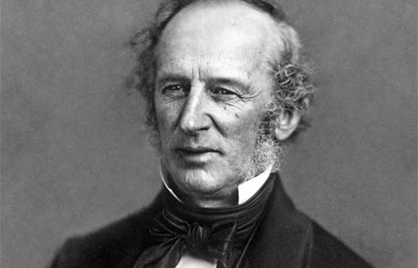
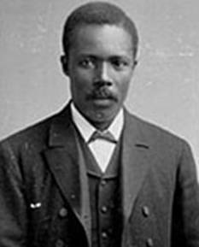
ИСТОРИЯ ФАСТ ФУДА. ЧИПСЫ
В августе 1853 года Корнелиус Вандербильт остался недоволен обедом в ресторане.
Он вызвал к себе повара Джорджа Крама и стал ругать того за не прожаренную, толсто нарезанную картошку.
Крам дал достойный ответ: он нарезал картошку так тонко, как только мог, и, зажарив в масле до хруста, преподнес блюдо клиенту.
Так и родились чипсы.
Корнелиус Вандербильт
Джордж Крам

Slide 7
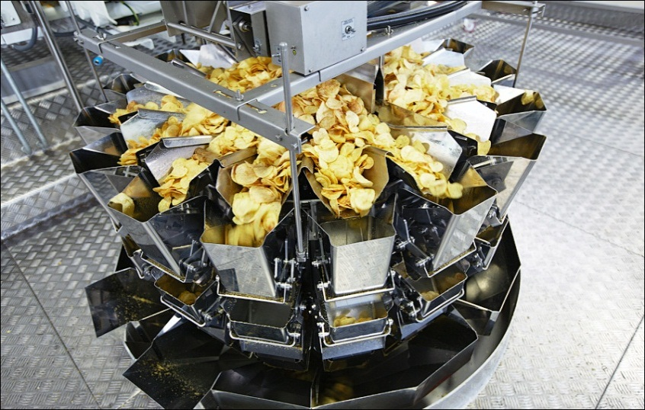
ИСТОРИЯ ФАСТ ФУДА. ЧИПСЫ
В 1890 году Уильям Тэппенден начал жарить чипсы в своем фургончике - закусочной в Кливленде.
В 1926 была изобретена упаковка для чипсов.
Специальная машина, придуманная Фриманом Макбетом -последним изобретением, позволившим начать промышленное производство чипсов.
Уильям Тэппенден

Slide 8
ИСТОРИЯ ФАСТ ФУДА. ГАЗИРОВАННАЯ ВОДА.
24 апреля 1833 года в США была запатентована газированная вода.
Создал этот напиток Джозеф Пристли, британский химик, в 1767 году он сам изготовил первую бутылку газированной воды.
Джозеф Пристли

Slide 9
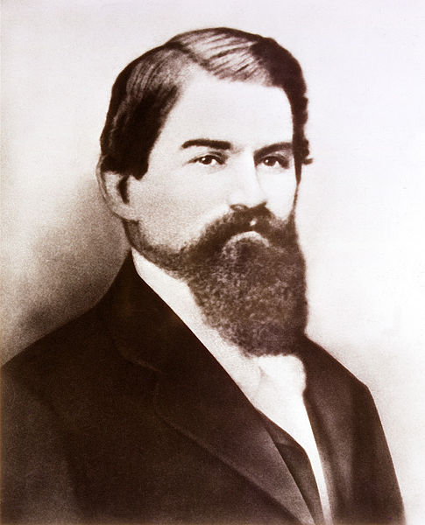
ИСТОРИЯ ФАСТ ФУДА. ГАЗИРОВАННАЯ ВОДА.
Всемирно известная компания Coca-Cola (Кока - кола) была первой, кто догадался использовать изобретение Пристли в коммерческих целях.
Американский фармацевт
Джон Стит Пембертон сварил новый сироп.
Напиток был запатентован как лекарство от любых нервных расстройств и продавался только строго в аптеках.
Джон Стит Пембертон

Slide 10
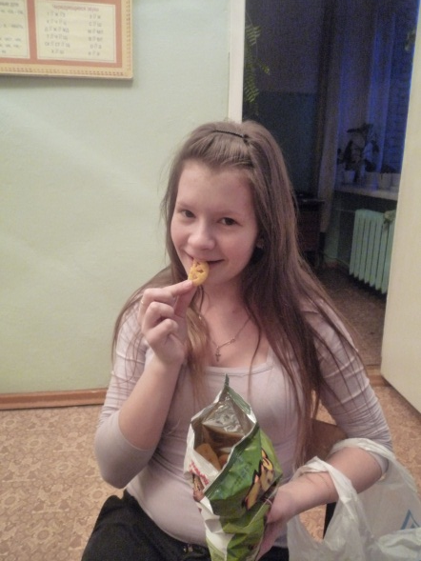
ВКУСНО ИЛИ ВРЕДНО?
Социологические исследования:
95% людей перекусывают чипсами, когда ощущают легкое чувство голода, чаще всего - между обедом и ужином.
Индивидуально потребляются чипсы:
при просмотре телепрограмм - 57%,
в дороге - 41%,
за чтением книги - 34%,
при плохом настроении - 30%,
когда нечем заняться - 27%.

Slide 11
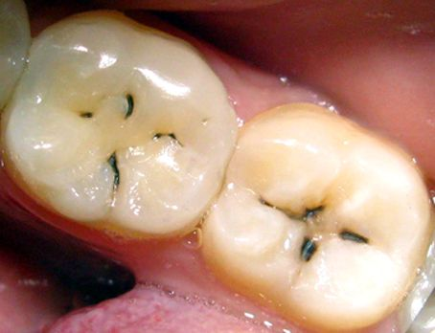
ВКУСНО ИЛИ ВРЕДНО?
Торговую марку «Кока-Колы» знают 98% населения земного шара.
Сладкие газированные воды не только способствует ожирению, но и является причиной диабета
У детей - развивается кариес и другие болезни зубов.
Врачи официально рекомендуют не принимать КОЛЫ некоторым пациентам .

Slide 12
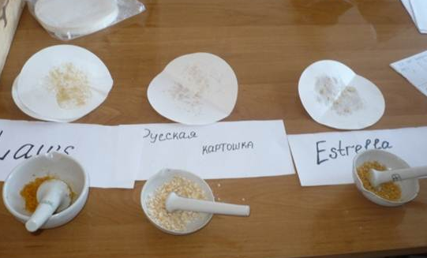
ОПЫТЫ Эксперимент 1. Определение жира в чипсах.
Цель доказать что в чипсах имеется много жира.
Гипотеза: при жарке используется много масла для хранения и производства продуктов, что и приводит к длительному хранению этих продуктов.

Slide 13
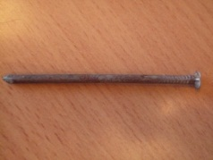
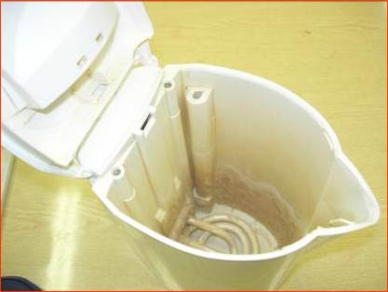
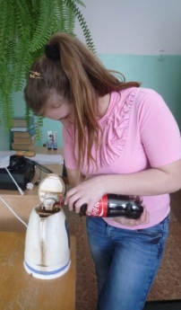
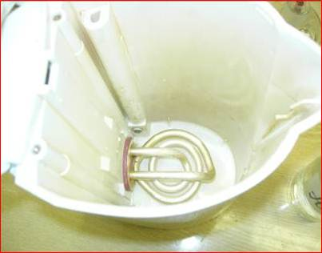
Эксперимент 2. Определение состава газированных напитков.
Цель: доказать что газированные напитки вредны для человеческого организма, в них есть кислоты.
Гипотеза: Пепси-колой можно очищать ржавчину с металлических предметов и известковый налет в электрических чайниках, потому что в них есть кислоты.
до
после
До
После

Slide 14
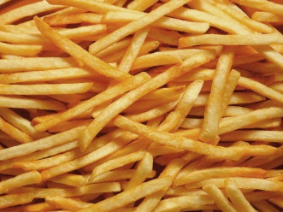
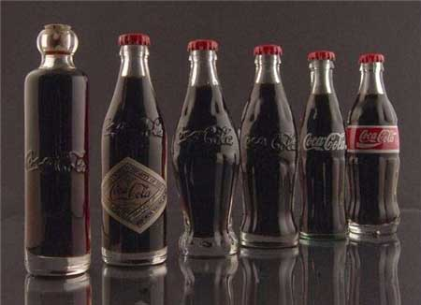
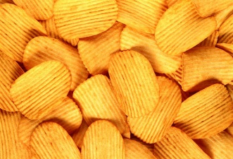
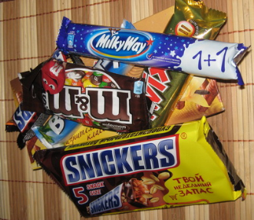
РЕКОМЕНДАЦИИ ДИЕТОЛОГОВ
Диетологи всего мира сошлись во мнении, что самые вредные продукты это:
• Картофель фри.
•Сладкие газированные напитки.
• Картофельные чипсы
• Сладкие батончики.

Slide 15
ВЫВОДЫ:
На основании вышеизложенных фактов мы пришли к выводу, что фаст фуд действительно вреден.
Регулярное употребление еды быстрого приготовления наносит невосполнимый вред нашему здоровью.
Употребление его, конечно же, возможно, но в ограниченных количествах.

Slide 16
ИСТОЧНИКИ ИНФОРМАЦИИ
ИНТЕРНЕТ-РЕСУРСЫ:
http://ru.wikipedia.org/wiki/Фастфуд
http://www.cooking.ru/eat/fast-fyd/art1920.html
http://www.fast-fast-food.ru
http://www.womenhealthnet.ru/nutrition/307.html
http://medportal.ru/enc/nutrition/supplements/7/
www.edalife.ru
http://demiart.ru/forum/journal.php?user=208826&comm=132771

Slide 17
Спасибо за внимание.

